Slide 1
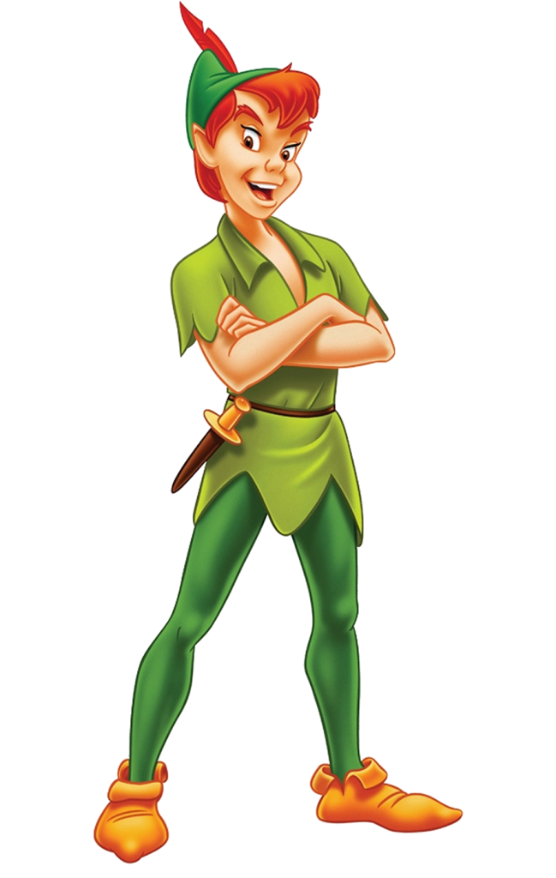
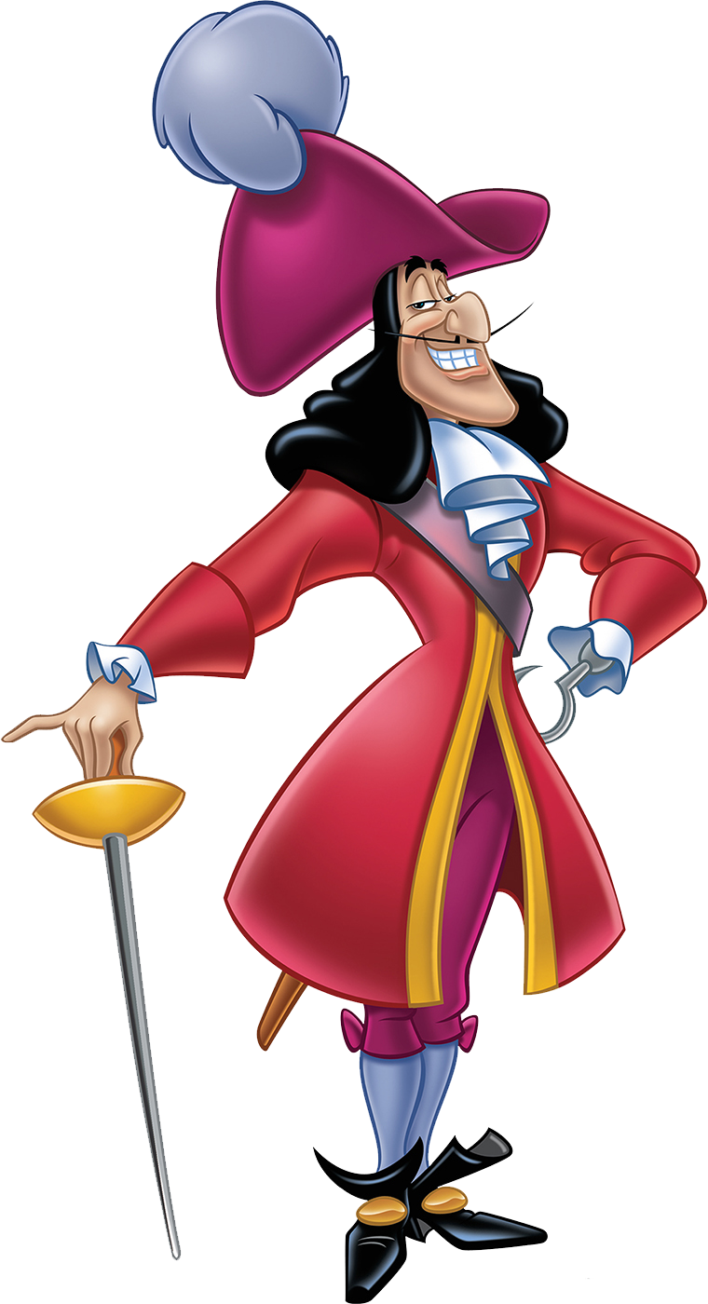
ANTHONY
Mis 7 Añitos
Ven a festejar Conmigo
Te espero el dia Domingo 30 de enero desde las 3:00pm en el local
”Las Gabiotas “.
www.megaidea.net

